Slide 1
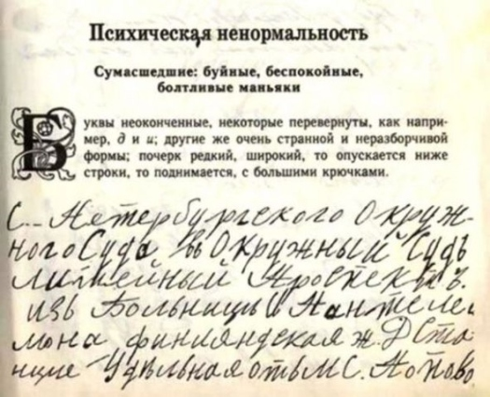
Графология в психиатрии.

Slide 2
Графология
— учение, согласно которому существует устойчивая связь между почерком и индивидуальными особенностями личности.
В медицине термин «графология» используется по отношению к изучению почерка как вспомогательного элемента при диагностике и слежении за болезнями головного мозга и нервной системы

Slide 3
Установлено, что в почерке находят свое проявление отдельные психические аномалии: психозы, невротические расстройства, нарушения в эмоциональной сфере и др., а также определенные предрасположенности к ним.
Учеными было давно замечено, что у лиц, страдающих психическими заболеваниями (прогрессивный паралич, маниакально-депрессивный психоз, шизофрения), а также перенесших травмы головного мозга, наступают изменения в почерке.

Slide 4
Изменения в подчерке при шизофрении
Изменения в почерке больных шизофренией обуславливаются смыслом, который имеет для больного написанное. Есть различия при письме, по содержанию оторванном и не оторванном от реальности - бредовые слова и фразы пишутся иначе, чем адекватная по содержанию письменная речь.
При разорванности мышления и речи больные пишут не соблюдая строчек, примешивают иностранные слова и фразы, не соблюдают грамматических правил.

Slide 5
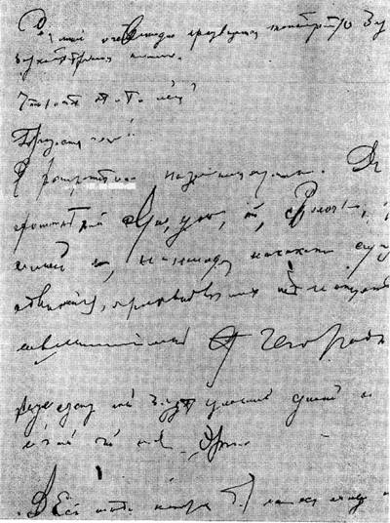
Неустойчивость общих признаков почерка, производящая впечатление выполнения рукописи несколькими лицами

Slide 6
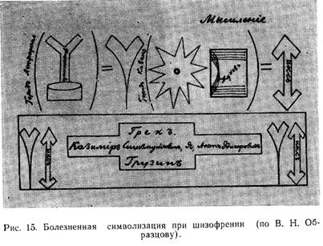
Иногда наблюдается особый жаргон и искажения букв с целью шифрования смысла

Slide 7
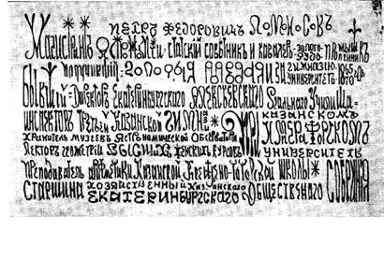
Вычурный стиль, своеобразная орфография со злоупотреблением прописных букв

Slide 8
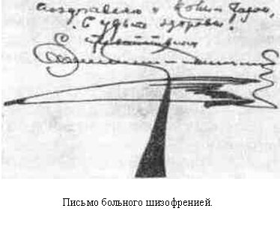
В письме шизофреники любят подчеркивать слова и фразы, ставить массу восклицательных и вопросительных знаков; манерность сказывается в вычурном оформлении букв, особенно заглавных, с витиеватыми завитушками.

Slide 9
Нередко в почерке страдающих шизофренией встречается довольно выраженная атаксия, пропуски букв и слогов, извилистость штрихов. Текст одного и того же письма нередко выполняется различного цвета карандашами.
У больных гебефренией чаще всего встречается вычурность, размашистость, обилие подчеркиваний, вставок и поправок, примитивные рисунки с неудачной символикой, резкая атаксия и небрежность, неравномерность букв, недостаток или излишек знаков препинания.

Slide 10
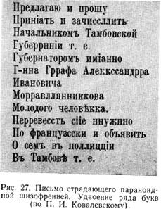
Они умышленно удваивают и утраивают количество некоторых букв, изобретают новые слова, употребляют различные условные знаки, цифры, своеобразную орфографию, иллюстрируют написанное малопонятными или совершенно непонятными чертежами и рисунками. Иногда каждая буква в письме заменена особым знаком. В некоторых случаях, желая придать написанному слову или фразе особый смысл, больные употребляют подчеркивания разными линиями (по толщине, длине и форме), ставят ударения на словах, употребляют скобки разных размеров и форм.

Slide 11
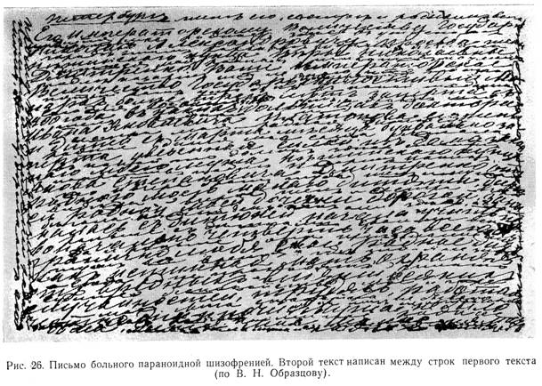
У страдающих параноидной шизофренией отмечается крупный почерк с заполнением страницы всего лишь несколькими буквами или словами , обилие подчеркиваний и знаков препинания, причудливые украшения букв, иногда встречается повторение одной и той же буквы по нескольку раз, писание справа налево, наклонность писать второй текст между слов первого текста , желание писать колонками и т. д

Slide 12
Письмо больных ступорозной шизофренией и кататонией сводится, главным образом, к письму колонкой и по диагонали, иногда встречаются пропуски букв, изломы, извилистость штрихов и мелкий размер букв . В некоторых случаях такие больные исписывают одним и тем же; словом целые страницы или постоянно вплетают одно и то же слово, повторяют по нескольку раз одни и те же буквы или какие-либо знаки.
При кататонической оглушенности наблюдаются непроизвольные ошибки, особенно пропуски букв, соединение двух слов в одно и склонность к отрывистому письму.

Slide 13
Изменения в подчерке при эпелепсии
Характерны опрятность, аккуратность и тщательность выполнения штрихов и букв.
Склонность к украшению букв, стремление к симметрии, знаки препинания, точки после каждого слова.

Slide 14
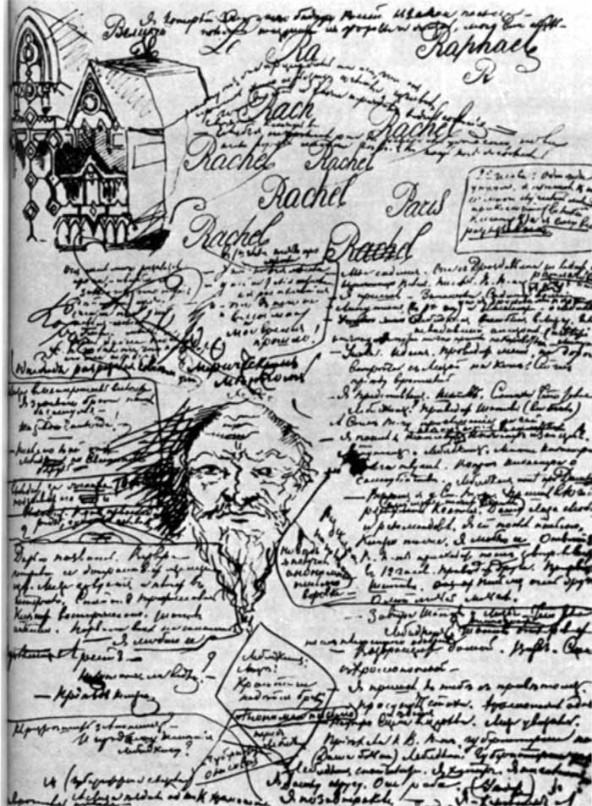
Гиперграфия(чрезмерное многословие, педантическая настойчивость в упоминании многих несущественных деталей и склонность к навязчивым вставкам) , наряду с использованием минимального свободного пространства.
Страница рукописи романа
“Бесы” Ф.М. Достоевского

Slide 15
Изменения в подчерке при маниакально-депрессивных состояниях
В маниакальной стадии
Больной пишет много и охотно.
Буквы в почерке таких больных очень больших размеров, иногда приобретают колоссальную величину.
Отсутствует постоянное направление строк обычно отсутствует.
Написав несколько слов на одной странице, пишущий переходит уже на другую страницу и продолжает писать там.
Небрежность, неряшливость, неразборчивость, особенно к концу письма.
Характерны также неравномерность размера и наклона букв и промежутков между ними, частые росчерки, подчеркивания, восклицательные и вопросительные знаки.

Slide 16
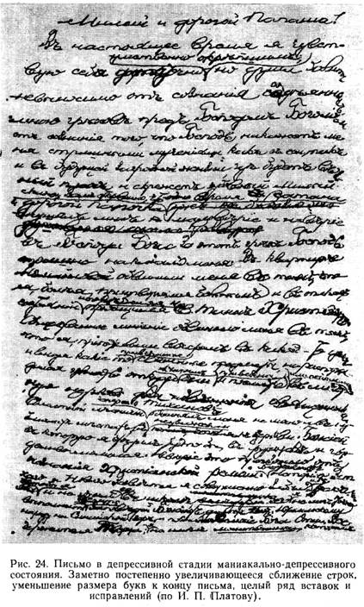
При депрессивной стадии больные пишут мало, часто не дописывают слова. Начало письма обычно более энергичное, чем конец.
Часто употребляются вставки, исправления, расстояние между строками постепенно все уменьшается — симптом «увеличивающего сближения строк».
Обычно пишут короткими фразами с тяжелой конструкцией. Иногда отмечается уменьшение размера букв к концу письма (микрография) и извилистость штрихов.

